Slide 1
Безударные гласные в корне слова

Slide 2
Сосна, вода, дела, трава
Сосны, воды, травы, дело
Морской- море
Холмы- холм
Следы-след
Лесной-лес
Полевой-поле

Slide 3
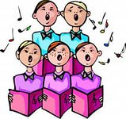
А О У И Е Ё Ю Э Ы Я

Slide 4
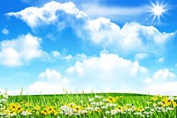
Полянка слов
Гора
Цветок
Грибы
Мячи
Коза
Сова
нора

Slide 5
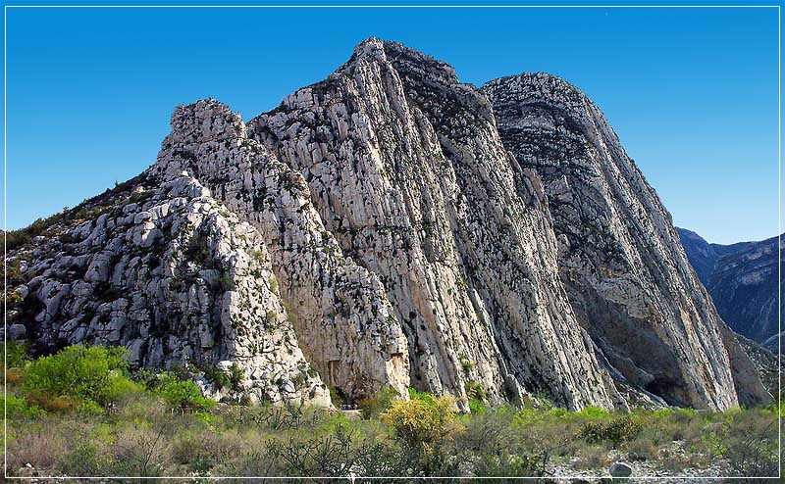
Скалолазы
Гр…за
Кр…ты
Тр…винка
В…ршина
Т…шина
Гн…здо
Ст…на

Slide 6
Озеро гласных
Земля
Река
Волна
Роса

Slide 7
Дремучий лес
Диревья
Пещат
Грочи
Змия
Граза
Дажди

Slide 8
Замок волшебника Ударения
Тр…пинка в…дёт к замку.
На д…ревьях среди л…ствы ж…вёт птица.

